Slide 1
СВЕТИ САВА
Ана Јоковић 8-3
Ивана Громовић 8-3

Slide 2
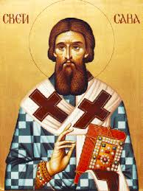
Ко је био Свети сава?
Свети Сава био је српски принц, монах, игуман манастира Студенице, књижевник, дипломата и први архиепископ аутокефалне Српске православне цркве. Рођен је као Растко Немањић, најмлађи син великог жупана Стефана Немање, и брат Вукана и Стефана Првовенчаног.

Slide 3
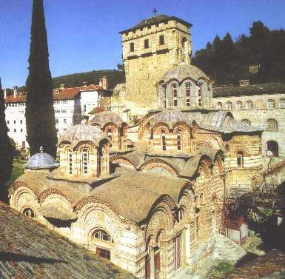
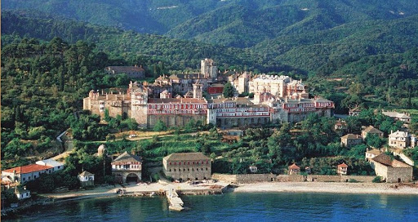
Kao младић добио је од оца на управу Захумље. Убрзо 1192. године Растко је побегао на Свету гору и замонашио се у руском манастиру Светог Пантелејмона, где је добио име Сава. Касније је са својим оцем, који се замонашио и добио име Симеон, подигао манастир Хиландар, први и једини српски манастир на Светој гори.
Света гора
Манастир Хиландар

Slide 4
27. јануар
Завештање светог Саве је и дан данас присутно у традицији православне цркве словенских народа. Он је највећи српски просветитељ. Он је човек који је основао манастир Хиландар и који је својом чврстом вером у Бога, веровао и у људе, повезивао их и осветљавао им животне путеве. Значајан је и као писац првог српског Номоканона, Житија Светог Симеона, Студеничког и Хиландарског типика. О њему су написане многобројне песме и народне умотворине, а дан његове смрти, 27. јануар, обележен је као празник свих школа и многих православних верника.

Slide 5
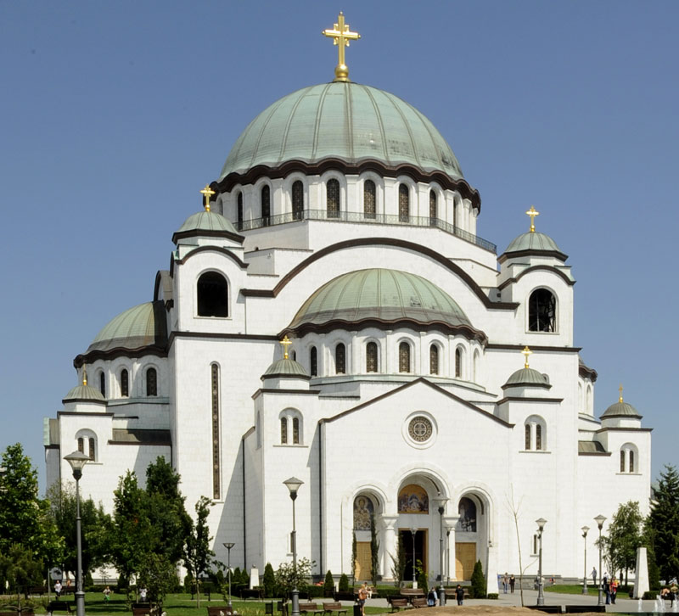
Храм светог саве
Краљ Владислав је пребацио мошти светог Саве у манастир Милешева, негде око 1237. године. Крајем 16. века Турци Османлије су спалили Савине мошти на врачарском насипу у Београду, где се данас налази једна од највећих православних цркава на свету, Храм Светог Саве.

Slide 6
Народне умотворине о светом сави
Свети Сава у просјацима
Преобуче се Свети Сава у просјачко одијело па пође по свијету да окуша људе. Тако дође једном просјаку, који није имао нигђе ништа, под драгим Богом, него је био сав у живој рани, гђе су се били и црви закотили. Кад га Свети Сава замоли да му што удијели, просјак му рече: „Ја ти немам ништа дати до ових црва“, па се маши руком, те извади из ране пуну шаку црва и даде просјаку Сави, јер је знао да не ваља просјака одбити. Свети Сава прими црве, који се у његовој руци претворише у жуте дукате. Он их врати болесноме просјаку, па се за њ помоли Богу и спасе га муке и невоље.

Slide 7
Свети Сава благословио вино
У оно вријеме, кад је Свети Саво по земљи ходао, упути се десет надничара да беру виноград. Кад дођу у виноград рећи ће старјешина: „Е, добри људи, јесмо ли сви на окупу?“ Онда почне бројати једног по једног, а себе не уброји; И други су бројали исто тако, па опет увијек девет па девет. Не знајући шта ће, пођу путем да питају кога за изгубљеног друга. По срећи срету Светог Саву. „За Бога, свештениче, једа нам једнога друга? Пошло нас је у борбу десет, а сад нас само девет“. Свети Саво им рече, да их има десет, али они не могу да вјерују. Он им онда рече, да поскидају капе и да их преброје. Кад надничари то учине увјерише се, да их је десет.
Захвалише онда светитељу од срца, а он њима рече: „Да сте благословени ви и ваш рад! Од лозова рода сребро се претворило! Винска се чаша крстом поносила! Ђе се вино пило крст се не заборавио!“

Slide 8
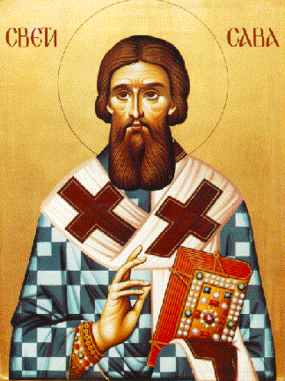
Свети Сава и ђаци
Свети Сава био је и учитељ. Једном његовом ђаку, један пут, нестане заструг меда. Да би пронашао крадљивца Свети Сава узвикне гласно својим ђацима: “Ко је украо мед пашће му данас пчела на капу”.
Кад су ђаци после изашли на ручак, онај што је украо; био мед непрестано је пазио да му пчела не падне на капу, и тако је у крађи ухваћен.

Slide 9
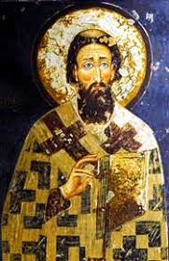
Песме о светом сави
Драгана Константиновић
СВЕТИ САВА
Био је дете од главе до пете,
звао се кратко – Немањић Растко.
Хтео је да учи, да знање свије,
ал` школе било ниједне није.
Зато је устау у рану зору
и побегао на Свету Гору.
Ту је у осами манастира
учио стазе љубави, мира.
Пост`о је мудра, учена глава,
светитељ српски – Свети Сава.

Slide 10
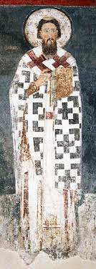
Момчило Тешић
Светом Сави
Свети Саво, наша славо,
Ти си увек наша нада,
па и онда кад највише
Твоја српска црква страда.
Вера наша, Црква наша
остала је увек иста-
она учи људе добру,
верно служи Бога Христа.
И Срби су Твоји исти-
Тебе славе, Тебе воле,
и Господа свога служе
и Њему се увек моле.

